Slide 1





Toán

Slide 2
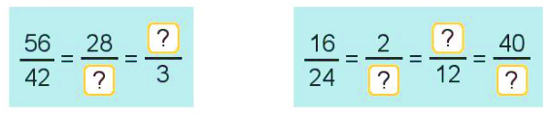
1
a) Số?
4
8
21
3
60

Slide 3
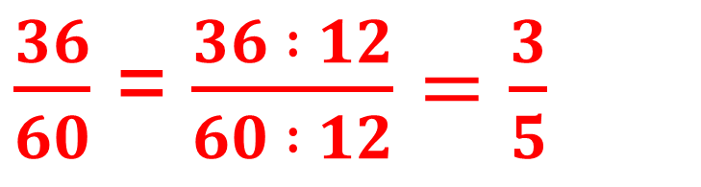
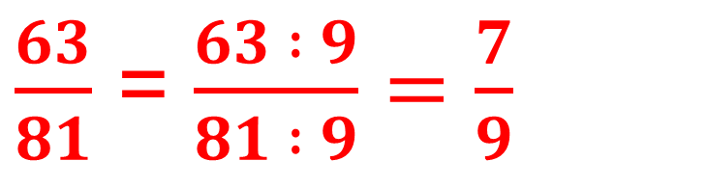
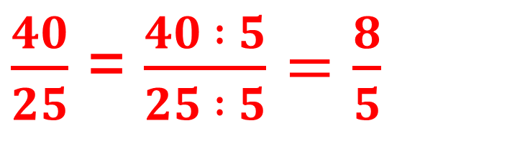
b) Rút gọn các phân số: $\frac{40}{25};\frac{63}{81};\frac{36}{60}$.
1
$\frac{40}{25}$ = $\frac{40 : 5}{25 : 5}=\frac{8}{5}$
$\frac{63}{81}$ = $\frac{63 : 9}{81 : 9}=\frac{7}{9}$
$\frac{36}{60}$ = $\frac{36 : 12}{60 : 12}=\frac{3}{5}$

Slide 4
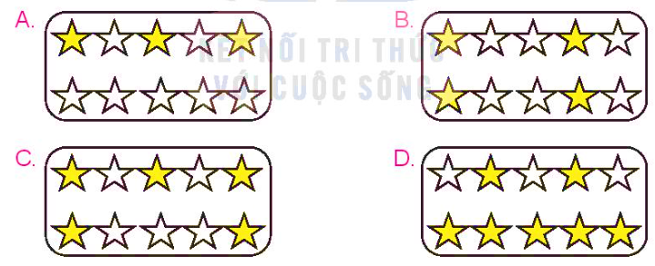
2
Chọn câu trả lời đúng.
a) Đã tô màu $\frac{2}{5}$số ngôi sao của hình nào dưới đây

Slide 5
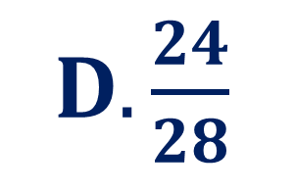
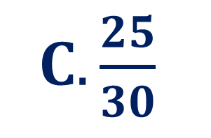
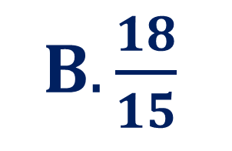
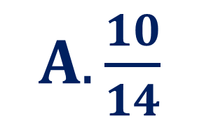

b) Phân số $\frac{36}{60}$bằng phân số nào dưới đây.
2
A$. \frac{10}{14}$
B$. \frac{18}{15}$
C$. \frac{25}{30}$
D$. \frac{24}{28}$
T$a có:\frac{5}{6}=\frac{5 x 5}{6 x 5}=\frac{25}{30}$

Slide 6
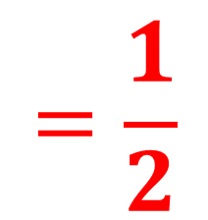
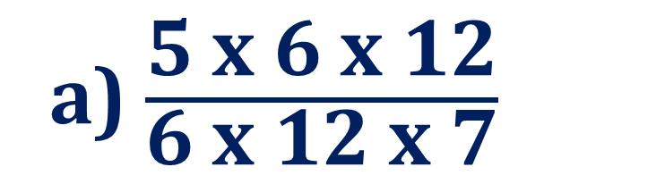
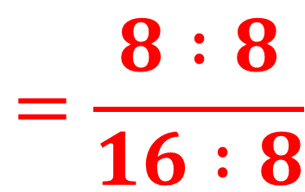
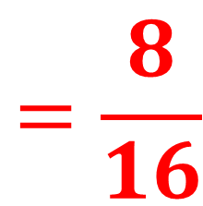

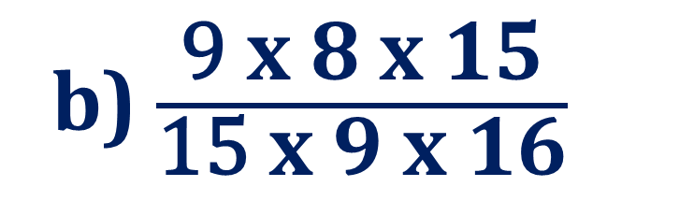
3
Tính
$$=\frac{5}{7}$$
a) $\frac{\text{5 }\text{x}\text{ 6 }\text{x}\text{ 12}}{\text{6 }\text{x}\text{ 12 }\text{x}\text{ 7}}$
$$=\frac{8}{16}$$
$$=\frac{8 :8}{16 :8}$$
$$=\frac{1}{2}$$
b) $\frac{\text{9} \text{x}\text{ 8 }\text{x}\text{ 15}}{\text{15} \text{x}\text{ 9 }\text{x}\text{ 16}}$

Slide 7

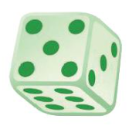
Hái hoa
Chơi theo nhóm.
Người chơi bắt đầu từ ô XUẤT PHÁT. Khi đến lượt, người chơi gieo xúc xắc. Đếm số chấm ở mặt trên xúc xắc rồi di chuyển số ô bằng số chấm đó. Nêu phân số chỉ phần đã tô màu của hình tại ô đi đến rồi hái một bông hoa ghi phân số bằng phân số đó.
Trò chơi kết thúc khi hái được tất cả 5 bông hoa.

Slide 8
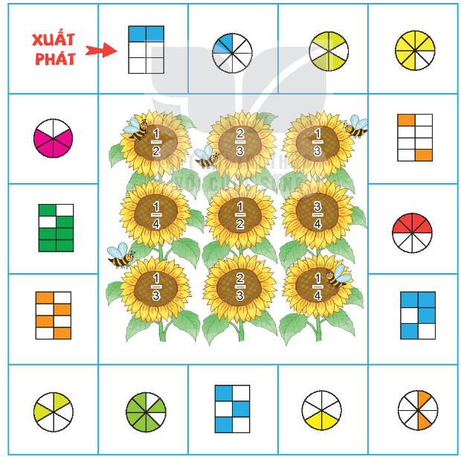

Slide 9

Dặn dò
Hoàn thành các bài tập
Chuẩn bị bài tiếp theo

Slide 10
Chúc các em
học tốt

